Slide 1


¿Venenosa o no?
Pablo Arranz Ropero
Juan Alberto Camino Sáez

Slide 2
Descripción del problema
Se quiere saber, según una serie de características de una seta, si esta es apta para el consumo o no.
Para ello, se tiene un conjunto de datos, con sus diferentes atributos, y ya clasificadas como venenosas o no.
Se han implementado diversos algoritmos de aprendizaje de clasificación para solucionar este problema.

Slide 3
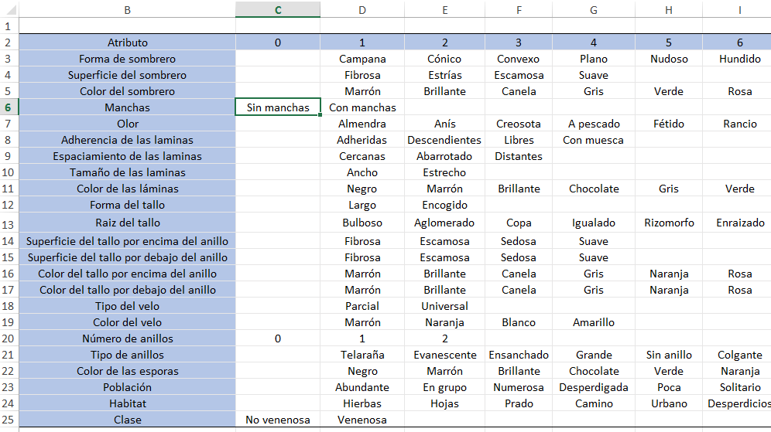
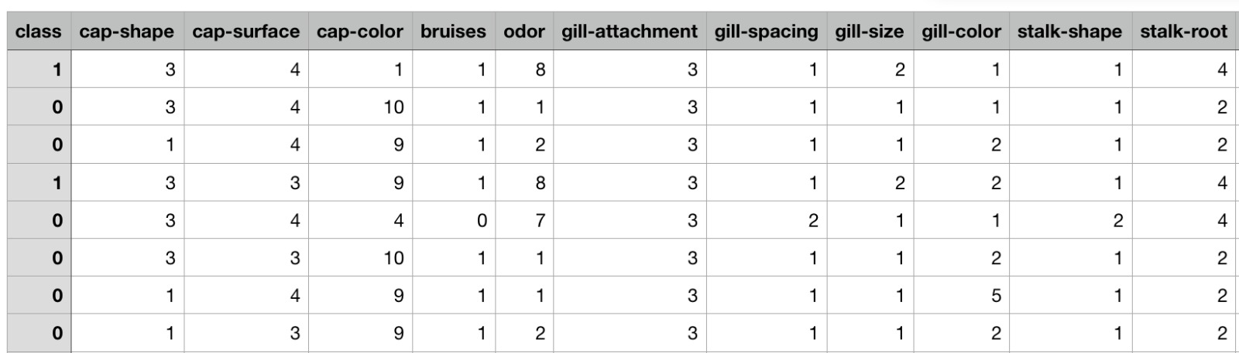
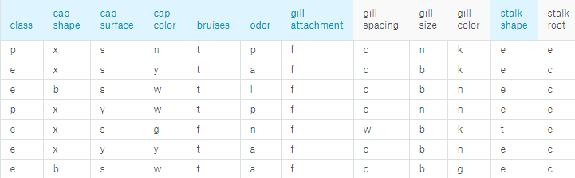
Datos
Para hacer los datos presentables, los hemos
pasado a números, para poder aplicar los algoritmos
El conjunto de datos contiene en total ---- setas con 22 atributos cada una, indicando si es venenosa o no

Slide 4
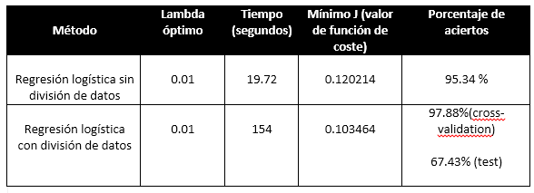
Regresión logística
Primer algoritmo de aprendizaje empleado.
Se ha aplicado varias veces, variando el valor de lambda para la regularización.
También se ha aplicado dividiendo los datos en training, cross-validation y test,
y sin dividir (100% de datos de training) para comprobar resultados.

Slide 5
Regresión logística
También se ha calculado el threshold, para comprobar el precision y el recall del
algoritmo.
Se ha obtenido un threshold óptimo de 0.4, obteniendo un precision de 88.93% y
un recall de 73.31%.

Slide 6
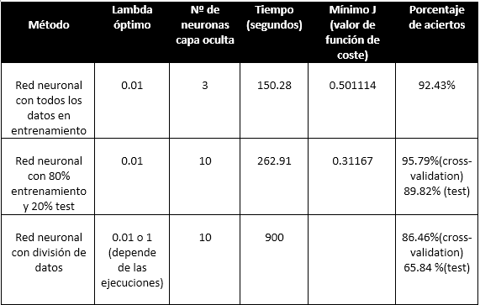
Redes neuronales
Segundo algoritmo empleado.
Se ha aplicado varias veces, aplicando división a los datos de entrada y cambiando el
número de neuronas de la capa oculta.
El numero de capas de la red neuronal es de 3.

Slide 7
Redes neuronales
Se ha calculado también el threshold óptimo para la red neuronal con división de datos.
El threshold óptimo es 0.4, obteniendo un precision de 88.66% y un recall de 71.43%.

Slide 8
Support Vector Machines SVM

